Slide 1


















Slide 2

자동 주차
KOREA UNIVERSITY
SSG
2016270630 윤호영
2016270634 이찬호

Slide 3




CONTENTS
1.
동기
프로젝트 구상 및 진행
차후 계획
.
2.
3.

Slide 4


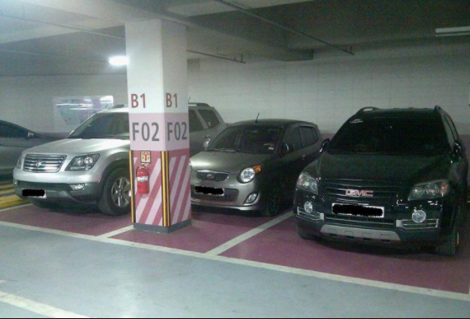
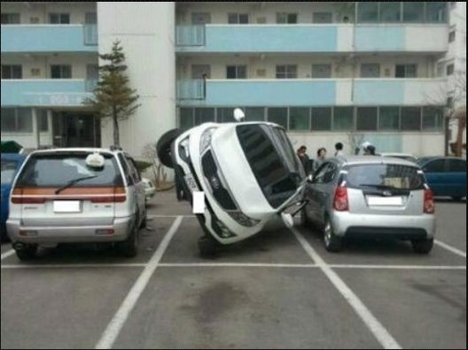
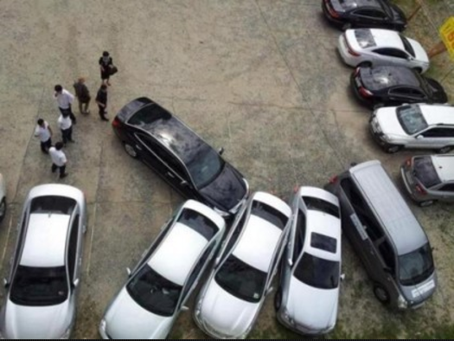
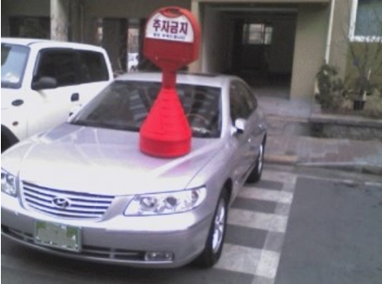
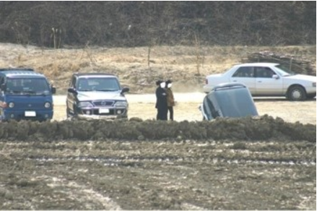
프로젝트에 대한 동기
1.
냉철한 지성이 뜨거운 열정과 손잡는 곳.
세계무대와 통하는 민족지성의 심장

Slide 5
프로젝트 구상
2.
냉철한 지성이 뜨거운 열정과 손잡는 곳.
세계무대와 통하는 민족지성의 심장
자동주차 영상
https://www.youtube.com/watch?v=0T2pHYLaItk#action=share

Slide 6
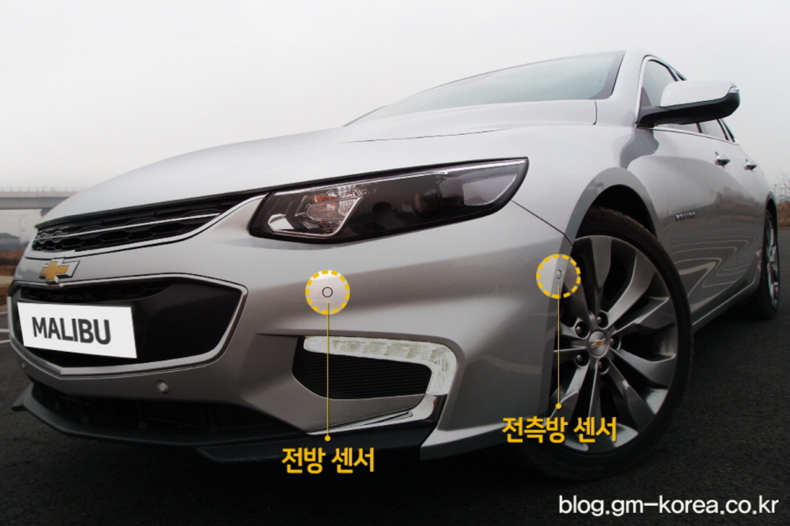
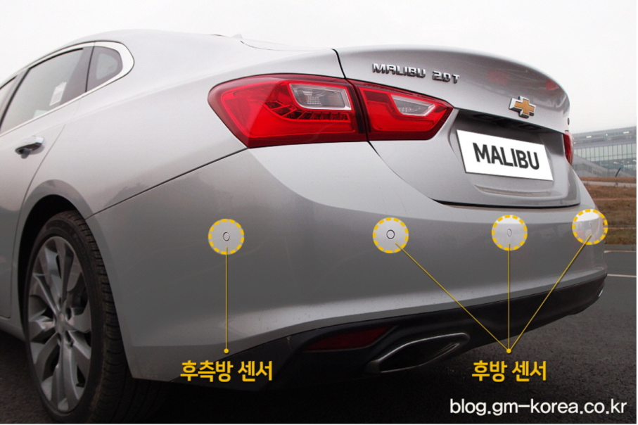
프로젝트 구상
2.
냉철한 지성이 뜨거운 열정과 손잡는 곳.
세계무대와 통하는 민족지성의 심장
초음파 센서를 이용하여 주차공간을 찾고 자동으로 주차함

Slide 7

프로젝트 진행
2.
냉철한 지성이 뜨거운 열정과 손잡는 곳.
세계무대와 통하는 민족지성의 심장
- Arduino UNO

Slide 8
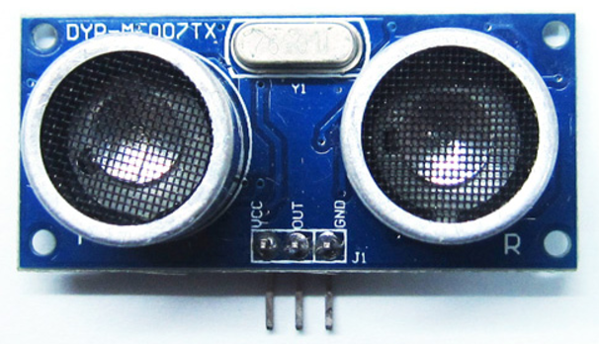
프로젝트 진행
2.
냉철한 지성이 뜨거운 열정과 손잡는 곳.
세계무대와 통하는 민족지성의 심장
아두이노용 초음파센서를 이용 주차공간 탐지 및 거리탐지

Slide 9
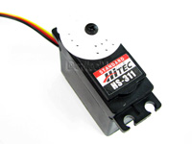
프로젝트 진행
2.
냉철한 지성이 뜨거운 열정과 손잡는 곳.
세계무대와 통하는 민족지성의 심장
서브모터를 이용하여 바퀴 방향전환

Slide 10
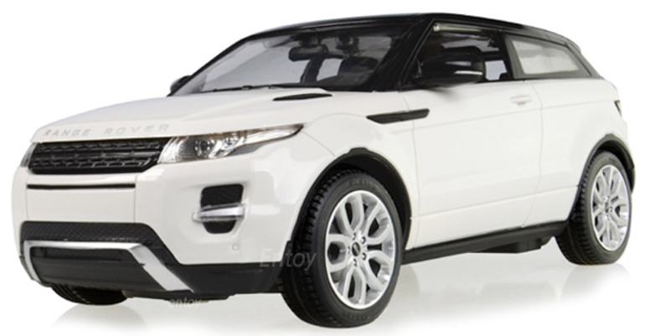
프로젝트 진행
2.
냉철한 지성이 뜨거운 열정과 손잡는 곳.
세계무대와 통하는 민족지성의 심장
RC카를 뼈대로 이용하여 부품들을 조립한다.

Slide 11
프로젝트 진행
2.
냉철한 지성이 뜨거운 열정과 손잡는 곳.
세계무대와 통하는 민족지성의 심장
- 관련자료 조사
당근이 avr, 아두이노 스토리, 라즈베리파이등 네이버 카페와 구글링을 통해 관련자료 조사

Slide 12
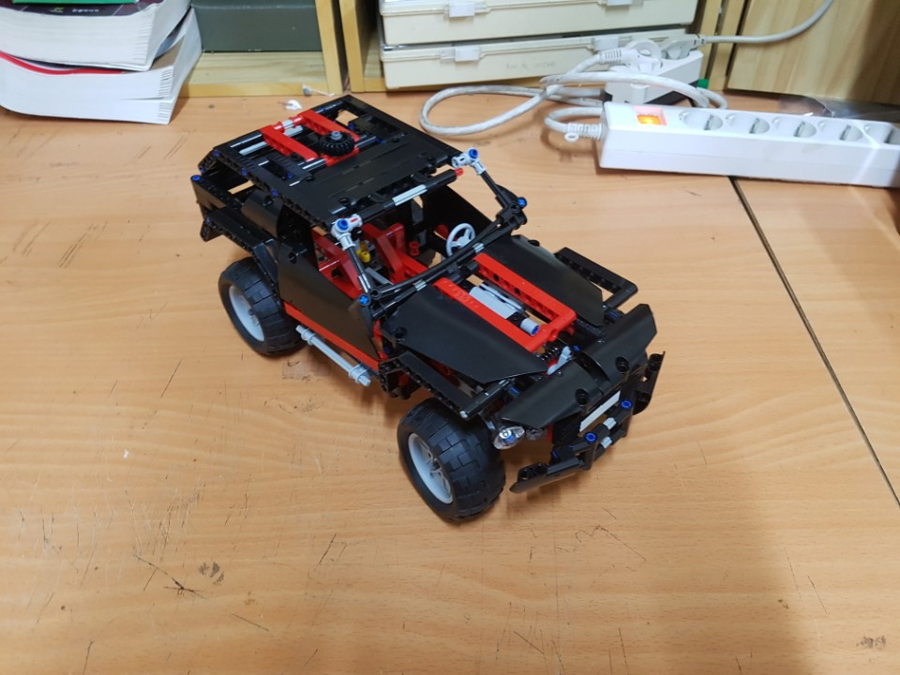
프로젝트 진행 10/17
2.
냉철한 지성이 뜨거운 열정과 손잡는 곳.
세계무대와 통하는 민족지성의 심장
- 차체 제작

Slide 13
프로젝트 진행 10/17
2.
냉철한 지성이 뜨거운 열정과 손잡는 곳.
세계무대와 통하는 민족지성의 심장
초음파와 서보모터
DC모터와 모터드라이브

Slide 14
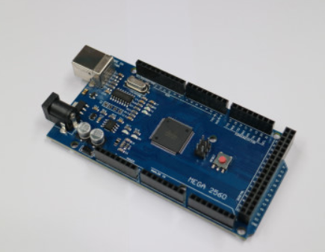
프로젝트 진행 10/17
2.
냉철한 지성이 뜨거운 열정과 손잡는 곳.
세계무대와 통하는 민족지성의 심장
- 아두이노 우노 -> 아두이노 메가 2560

Slide 15
차후 계획
3.
냉철한 지성이 뜨거운 열정과 손잡는 곳.
세계무대와 통하는 민족지성의 심장
차체와 여러 부품 조립
평행 주차 공식 이해하기
코드 짜기
베터리?

Slide 16


Q&A

Slide 17


감사합니다.

